Slide 1
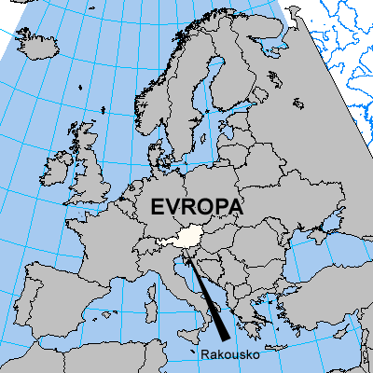

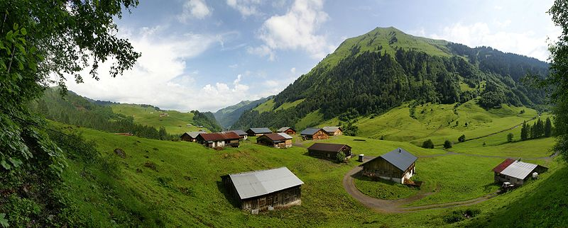

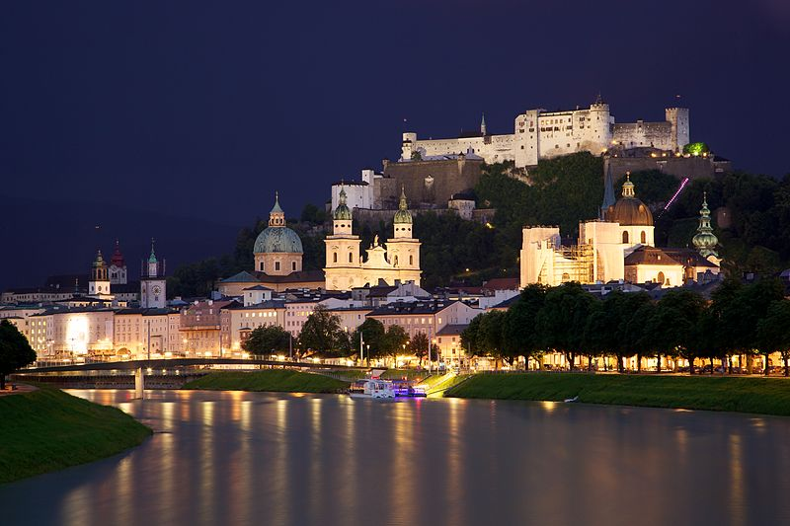

116.1 RAKOUSKO
Elektronická učebnice - I. stupeň Základní škola Děčín VI, Na Stráni 879/2 – příspěvková organizace Svět kolem nás
Autor: Mgr. Hana Kopčanová
Notes:
Víte, kdo způsobuje angínu, chřipku, nebo neštovice?

Slide 2
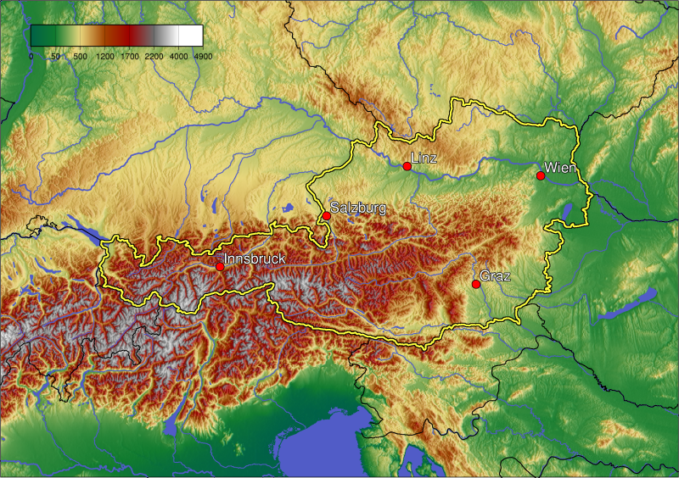
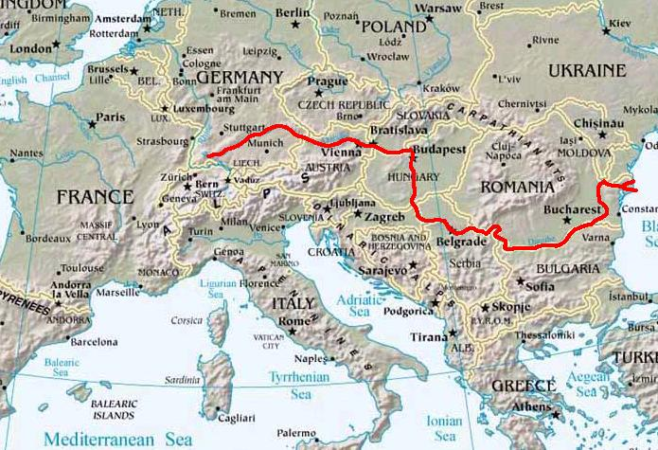

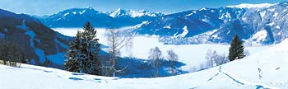
116.2 Co už víš?
Elektronická učebnice - I. stupeň Základní škola Děčín VI, Na Stráni 879/2 – příspěvková organizace Svět kolem nás
povrch- Alpy
Rakousko leží v Evropě.
Rakousko je jedním ze sousedních států České republiky.
Vlajka Rakouska má pouze dvě barvy: červenou a bílou.
Do Rakouska teče řeka Dunaj.
Většinu povrchu Rakouska tvoří vysoké hory Alpy.
Dunaj
Rakouské Alpy

Slide 3
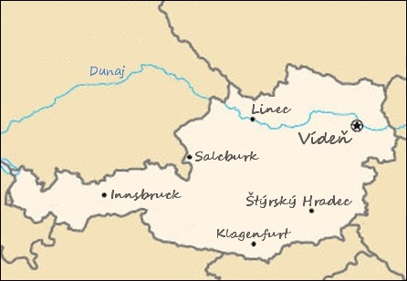
116.3 Jaké si řekneme nové termíny a názvy?
Elektronická učebnice - I. stupeň Základní škola Děčín VI, Na Stráni 879/2 – příspěvková organizace Svět kolem nás
Vídeň – hlavní město Rakouska
Vnitrozemní stát - stát, který neobklopuje žádné moře ani oceán
Federativní republika - typ státního zřízení, jde o složený stát, spojení dvou nebo více států v jeden společný stát
Dunaj - hlavní řeka Rakouska
Salcburk - významné historické město Rakouska
Innsburck, Štýrský Hradec - významná průmyslová města
Schönbrunn - známé letní sídlo rakouských císařů

Slide 4
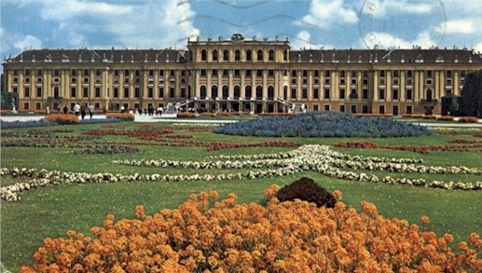
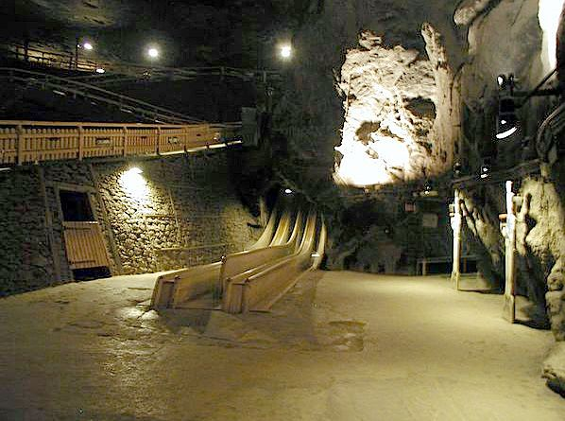
116.4 Co si řekneme nového?
Elektronická učebnice - I. stupeň Základní škola Děčín VI, Na Stráni 879/2 – příspěvková organizace Svět kolem nás
Hlavním městem Rakouska je Vídeň, nejvýznamnější památkou zámek Schönbrunn.
Úředním jazykem je němčina.
V Rakousku žije 8 mil. obyvatel, z toho téměř 2 mil. ve Vídni.
Rakousko je neutrální stát, proto není členem NATO, ale je členem EU, OSN.
Povrch: většinu Rakouska tvoří velehory Alpy, kolem Dunaje jsou rozsáhlé nížiny.
Vodstvo: hlavním tokem je Dunaj, pro Rakousko jsou typická jezera.
Pěstuje se obilí, zelenina a vinná réva (pouze v nížinách), v horských oblastech se chová skot.
Těží se pouze sůl v okolí Salcburku, ostatní suroviny se dováží.
Průmysl: Téměř jednu třetinu povrchu Rakouska tvoří lesy, proto je zde významný dřevozpracující průmysl. Vyniká také ve stavbě silnic, tunelů.
Horské řeky jsou prudké a po tání sněhu hodně vodnaté, proto má Rakousko velké množství elektráren.

Slide 5

116.5 Procvičení a příklady
Elektronická učebnice - I. stupeň Základní škola Děčín VI, Na Stráni 879/2 – příspěvková organizace Svět kolem nás
Na slepé mapě ukaž:
Vídeň
Dunaj
Alpy
Salcburk

Slide 6
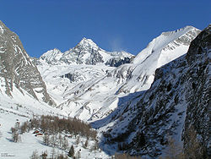
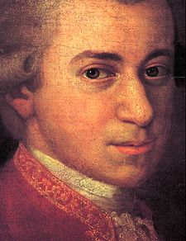
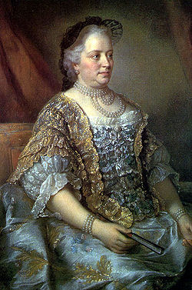
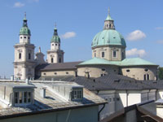
116.6 Něco navíc pro šikovné
Elektronická učebnice - I. stupeň Základní škola Děčín VI, Na Stráni 879/2 – příspěvková organizace Svět kolem nás
Víte, že…?
Až do roku 1918 byla Česká republika součástí obrovské říše Rakousko - Uhersko, které vládli rakouští Habsburkové.
Rčení „ Dej si bacha“ vzniklo z jména rakouského ministra Alexandra Bacha.
Císařovna Marie Terezie zavedla u nás povinnou školní docházku a sčítání lidu.
V Rakousku se narodil světoznámý hudební skladatel Wolfgang Amadeus Mozart. Svou první operu složil už v jedenácti letech.
Nejvyšší vrchol Rakouska je Grossglockner, který leží v Alpách.
Město Salcburk je světově chráněnou památkou.
Glossglockner
Marie Terezie
W.A. Mozart
Mozart - Requiem - YouTube
Salcburk

Slide 7

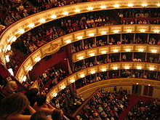
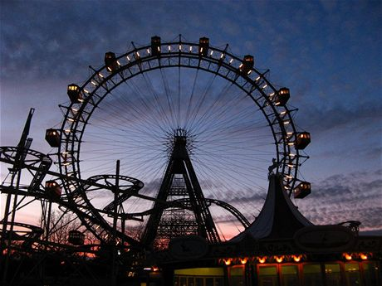
116.7 Vienna
Elektronická učebnice - I. stupeň Základní škola Děčín VI, Na Stráni 879/2 – příspěvková organizace Svět kolem nás
Vienna is the capital of Austria. Vienna is the largest city. The population is 1,8 million.
Vienna is a world city of politics, culture and science. There are a lot of museums, universities, galleries, theatres, cinemas, sport´s events etc. The famous is the State Opera. There is also the Prater - amusement park.
The well – known Schönbrunn is near the city centre. It is one of the symbols of Austria.
Vocabulary:
capital - hlavní město
Vienna - Vídeň
Austria - Rakousko
population - obyvatelstvo
culture - kultura
science - věda
theatres - divadla
event – událost
amusement park - zábavný park

Slide 8
116.8 Test znalostí
Elektronická učebnice - I. stupeň Základní škola Děčín VI, Na Stráni 879/2 – příspěvková organizace Svět kolem nás
Kdo zavedl povinnou školní docházku u nás? Marie Terezie A. Bach W. A. Mozart T. G. Masaryk | Hlavním městem Rakouska je: Vídeň Salcburk Drážďany Berlín
Rakousko je členem mezinárodních organizací: EU, OSN EU EU, OSN, NATO OSN, NATO | Rakousko má velké zásoby: železné rudy dřeva a soli uhlí písku
Správné odpovědi:
a
a
a
b
Test na známku

Slide 9
116.9 Použité zdroje, citace
Elektronická učebnice - I. stupeň Základní škola Děčín VI, Na Stráni 879/2 – příspěvková organizace Svět kolem nás
Místo, kde žijeme, I. Smolová, Z. Szczyrba, učebnice pro 4. a 5. ročník ZŠ, nakladatelství Prodos
Vlastivěda 5 - Česká republika jako součást Evropy, P. Chalupa, V. Štiková, učebnice pro 5. ročník ZŠ, nakladatelství Nová Škola
http://rakousko.svetadily.cz/userfiles/image/clanky/rakousko/mapa-upr.jpg
http://i.telegraph.co.uk/multimedia/archive/01757/salzburg2_1757252b.jpg
http://www.cyklistikakrnov.com/Cyklotrasy/Dunajska/Mapa_Dunaje.jpg
http://www.roslo.cz/uploads/fs_images/cltrips/39/hallstadt1_142_l.jpg
http://nd04.jxs.cz/071/548/25654cdf41_68514950_o2.jpg
http://www.restauracekamenka.cz/obr/pohary/03v.jpg
http://www.luko2.com/images/info_rakousko.gif

Slide 10
Elektronická učebnice - I. stupeň Základní škola Děčín VI, Na Stráni 879/2 – příspěvková organizace Svět kolem nás
116.10 Anotace
Autor | Mgr. Hana Kopčanová
Období | 02 - 06/2011
Ročník | 5. ročník
Klíčová slova | Rakousko, města, řeky, pohoří, federativní republika
Anotace | Prezentace popisující přírodní podmínky Rakouska

